Slide 1


Slide 2
A: 1.Čo je PODNEBIE? 2. Význam atmosf. 3. Zloženie atmosf. (podľa skupenstva) 4. Podnebné činitele makroklimatické
B: 1.Čo je POČASIE? 2. Význam atmosf. 3. Stavba atmosf. (vrstvy) 4. Podnebné činitele mikroklimatické

Slide 3
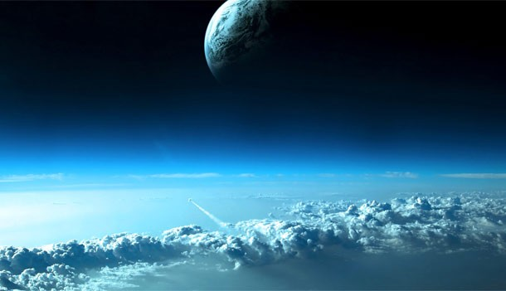
ATMOSFERICKÉ PROCESY
Mgr. Ivana Richnavská

Slide 4
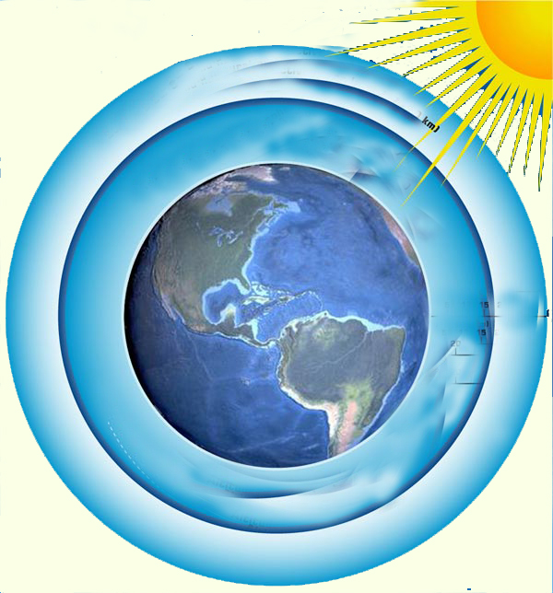
1. Výmena TEPLA
Radiačná bilancia
44%

Slide 5
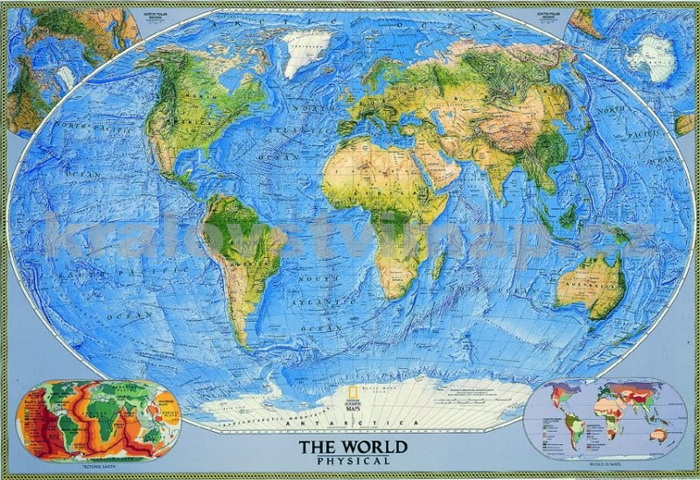
Teplotné rekordy Zeme

Slide 6
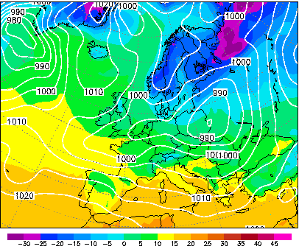
IZOTERMY

Slide 7
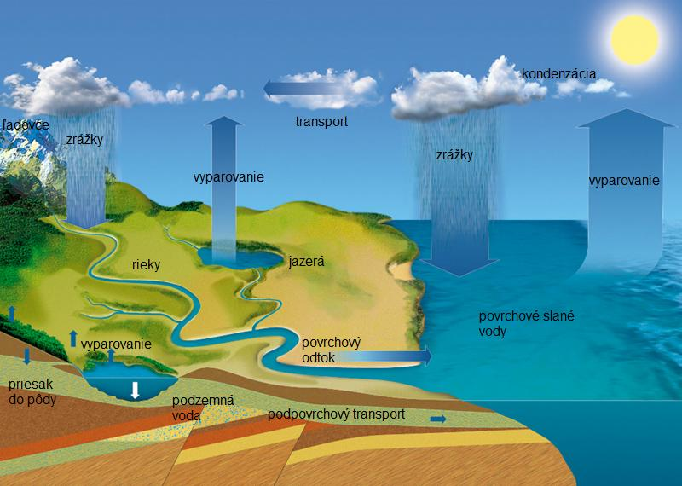
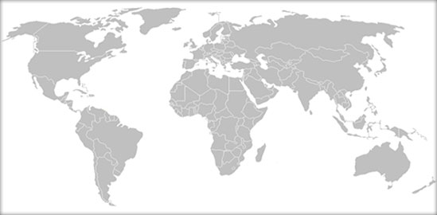
2. Výmena VLAHY
Zrážkové pásma Zeme

Slide 8
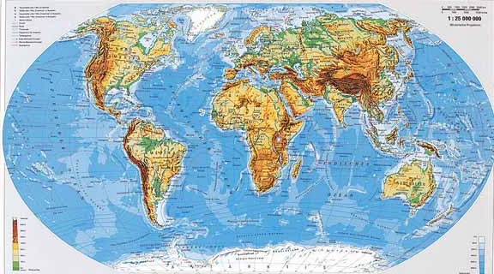
Zrážkové rekordy Zeme

Slide 9
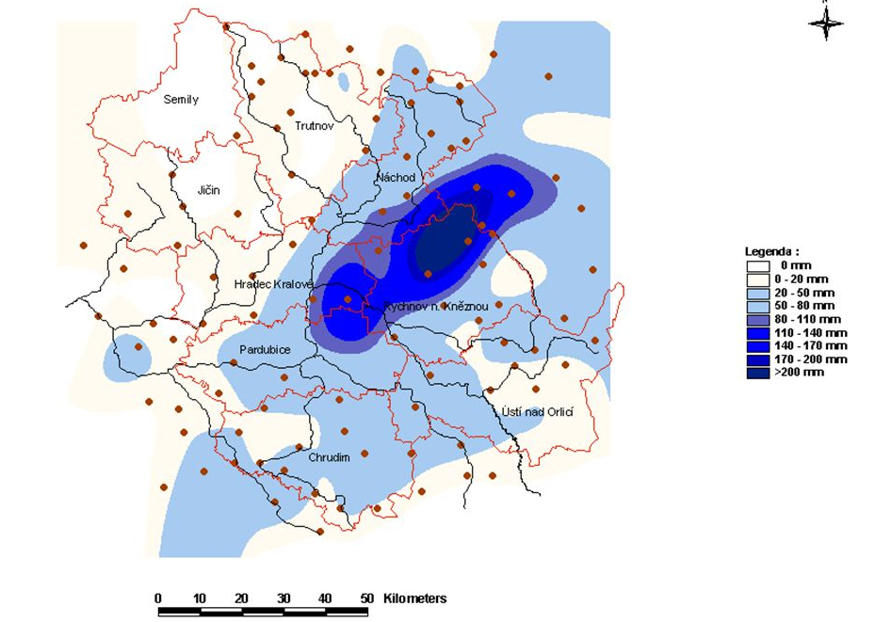
IZOHYETY

